Slide 1


Sada (sistema adaptativo de aprendizaje)
Nicolás Alarcón
Rodrigo Elicer
Gabriel Valenzuela

Slide 2
Requerimientos previos
Responder Encuesta
Clasificar alumno según Encuesta
Mostrar plantilla según clasificación
Administrar alumnos
Administrar plantilla
Administrar módulos
Proponer plantilla
Valorar plantilla
Administrar profesores
Administrar ramos
Administrar unidades

Slide 3
Nuevos Requerimientos
Personalización de las páginas según el perfil.
Deshabilitar la opción de proponer y/o valorar plantillas por parte de los alumnos.
Solicitar registro como alumno al sistema.
Aceptar solicitud de registro de alumnos.

Slide 4
Esquema
Autoregistrarse
Responder encuesta
Proponer plantilla
alumno
Valorar plantilla
Administrar módulo
administrador
Administrar plantilla
profesor
Administrar usuarios

Slide 5
Diagrama MVC
Home
Login
Index
Admin
Email
Menu
Perfil
Signup
Controller:
Routes
Index
Login
Recover
Encuesta
Layout
Menu
Profile
Signup
Admin
Model:
Database
Views

Slide 6
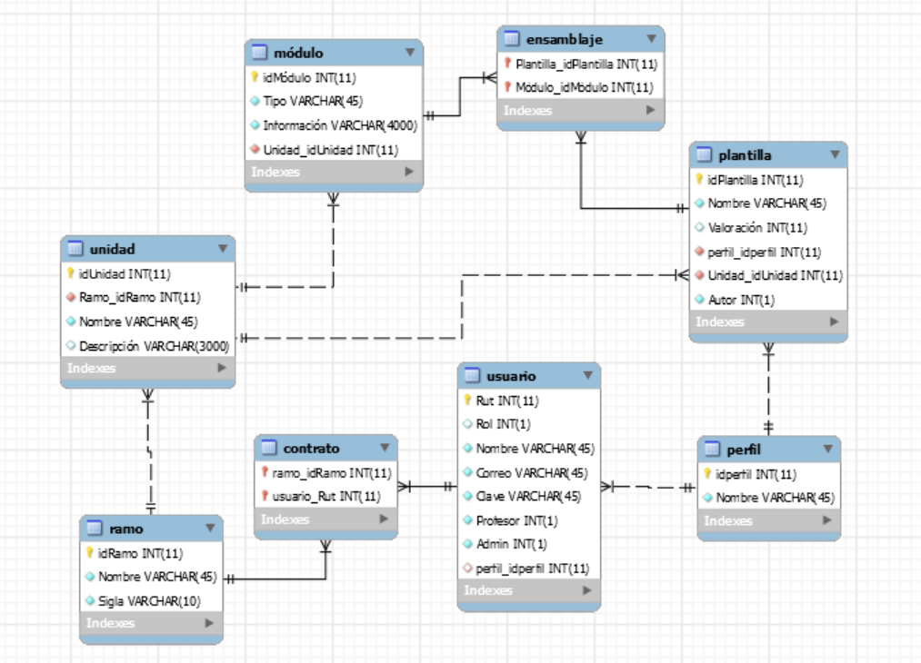
Database

Slide 7
Fin
Ahora la DEMO

